Slide 1




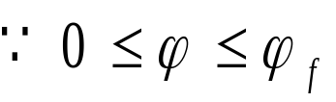

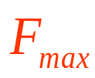





（摩擦自锁）
自锁现象
(phenomena of self-locking)
物体静止平衡时，全约束力必在摩擦角内
A
(1)
(2)
ϕ_{f}
ϕ_{f}
ϕ_{f}
ϕ_{f}
A
A
自锁现象
(phenomena of self-locking)

Slide 2
§2-5 物体系的平衡(Equilibrium of Body System)
F
类型一
基本部分
P
结构
C
附属部分
F_{Ay}
F_{By}
一般分析方法:
先分析附属部分,再分析基本部分或整体.
F_{Ax}
F_{Bx}
A
B
类型二
例:
F_{Ay}
P
p
q
Q
结构:不能分为基本部分和附属部分
M_{A}
A
F_{Ax}
一般分析方法:
先分析整体，再分析局部。
D
a
C
a
B
2a
2a
2a
F_{B}
2a
综合类型
一般分析方法：类型一、二；
附属部分中，先分析二力杆、水平或垂直铰接杆结构。

Slide 3
第三章 空间力系
Spatial Force System

Slide 4
3-1 空间汇交力系
Spatial Concurrent Force System

Slide 5
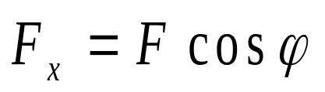
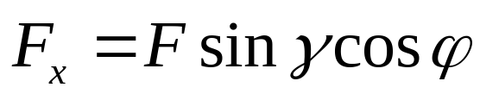
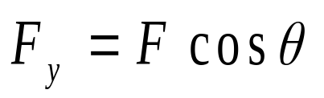
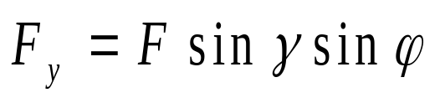
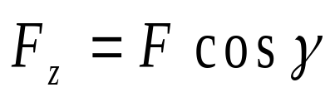
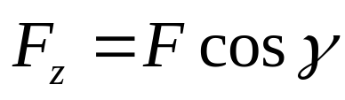
1. 力在直角坐标轴上的投影
z
z
F_{z}
F_{z}
F
F
γ
γ
β
F_{y}
F_{y}
α
y
y
F_{x}
φ
F_{x}
x
x
直接投影法
间接（二次）投影法

Slide 6
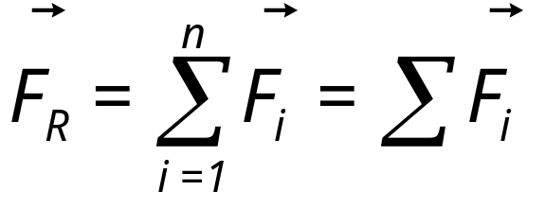
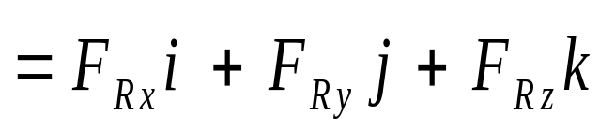
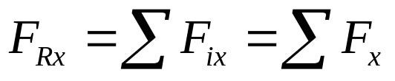
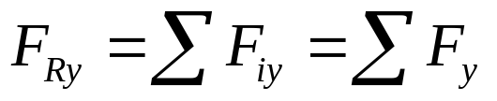

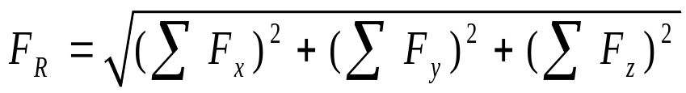
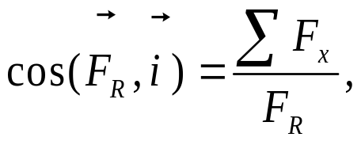
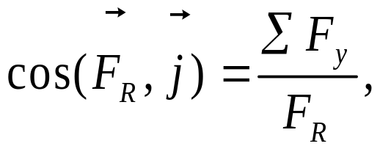
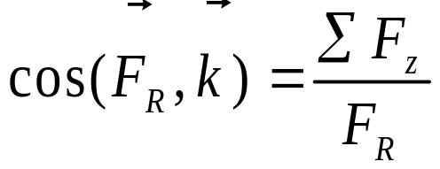
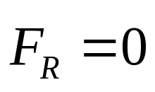
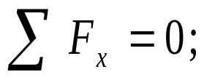

2. 空间汇交力系的合力与平衡条件
z
合力
(resultant)
F_{R}
F₂
F₁
F₃
F₄
y
x
合力的大小:
方向余弦:
空间汇交力系平衡的充分必要条件是：

Slide 7
3-2 力对点之矩和力对轴之矩
Moment of Force about a Point and about an Axis

Slide 8

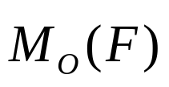

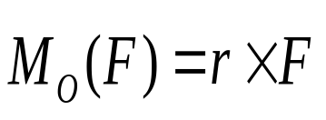
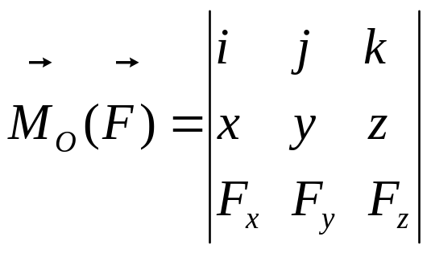
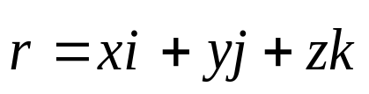
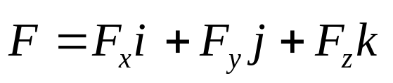
力对点之矩
(moment of force about a point)
—“力矩矢”
n
B
z
三个要素
力矩的大小
力矩的转向
r
A
力矩的作用面
O
h
y
x
力矩
“右手螺旋”
空间问题中，力对点之矩以“矢量”表示，定位矢量
平面问题中,力矩是代数量

Slide 9

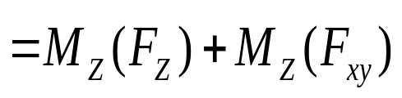
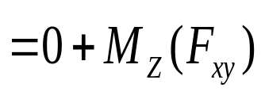
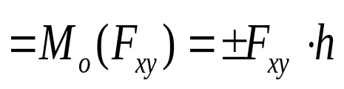

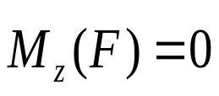
2. 力对轴之矩(moment of force about an axis)
z
代数量
F
F
F_{z}
：由右手螺旋法则
B
O
F_{xy}
力矩的大小
h
A
两个要素
力矩的转向
结论：力对轴之矩等于力在垂直于该轴平面上的投影对该轴与平面交点之矩。
力与轴平行
力与轴相交

Slide 10
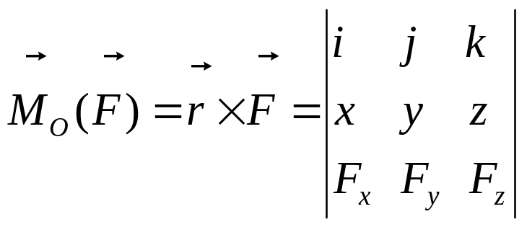

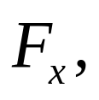
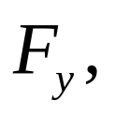




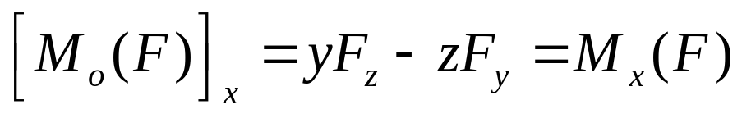
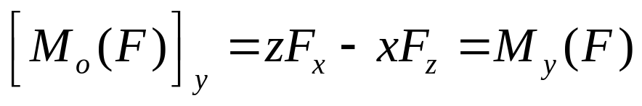
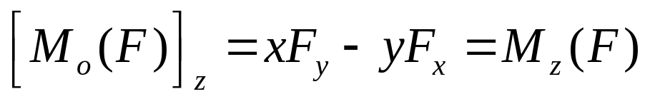
3、力对点之矩与力对轴之矩的关系
z
F_{z}
A(x, y, z)
F_{y}
F_{x}
O
y
x
力对点之矩矢在通过该点的某轴上的投影，等于力对该轴的矩.

Slide 11
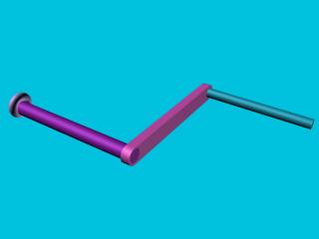

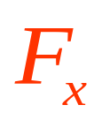
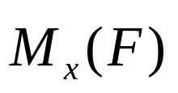
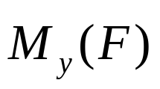
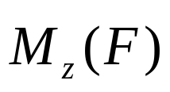

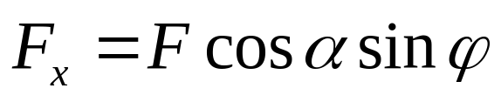

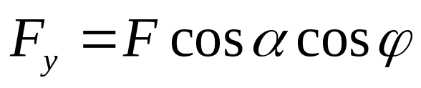

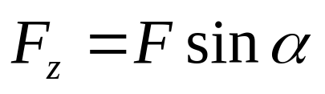


F
例：
z
a
α
A
求
ψ
b
C
O
x
y
解：
① 求分力大小
② 求力矩

Slide 12
3-3 空间力偶
Spatial Couples

Slide 13
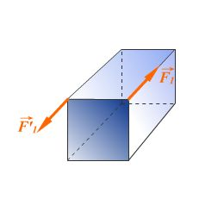
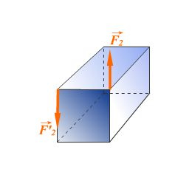

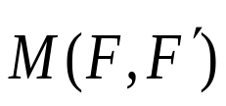
力偶的三个要素：
力偶矩的大小
力偶矩的转向
力偶的作用面
或
—“力偶矩矢”

Slide 14
♣ 3-4 空间任意力系向一点的简化
·主矢和主矩
Reduction of General Spatial Force System to a Given Point • Principle Vector and Principle Moment

Slide 15
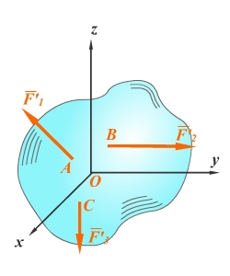
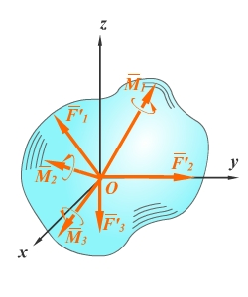
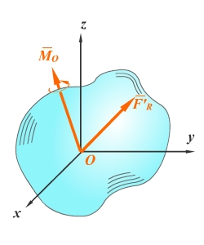
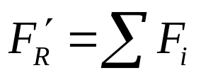
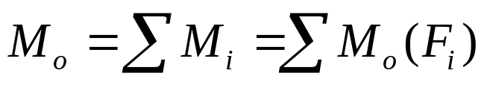
♣ 3-4 空间任意力系向一点的简化
1．空间任意力系向一点的简化
空间汇交力系
主矢(principal vector)
向一点的简化
主矩
(principal moment)
空间力偶系

Slide 16
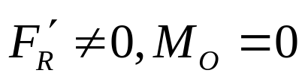







♣ 3-4 空间任意力系向一点的简化
2．简化结果分析
合力(resultant)
(合力作用点过简化中心)
合力偶(resultant couple)
合力
(resultant)
其它
力螺旋
(wrench)
M_{O}
M_{O}
O
O
d
O
d

Slide 17
♣ 3-4 空间任意力系向一点的简化
2．简化结果分析
合力(resultant)
(合力作用点过简化中心)
合力偶(resultant couple)
合力
(resultant)
其它
力螺旋
(wrench)
M_{O}
O
O
M_{O}
力螺旋(wrench)

Slide 18

♣ 3-4 空间任意力系向一点的简化
2．简化结果分析
合力(resultant)
(合力作用点过简化中心)
合力偶(resultant couple)
合力
(resultant)
其它
力螺旋
(wrench)
力系平衡
最终简化结果有:
合力
,合力偶
,力螺旋
,平衡

Slide 19
3-5 空间任意力系的平衡方程
Equilibrium Equations of General Spatial Force System

Slide 20








♣ 3-5 空间任意力系的平衡方程
平衡条件
平衡方程

Slide 21










例：
A处径向止推轴承, B处向心轴承,求P和
A、B处的约束力。
F
30
z
100
40
60
40
40
A
y
B
x
P
解：

Slide 22



例：
A处径向止推轴承, B处向心轴承,求P和
A、B处的约束力。
F
30
z
100
40
60
40
40
A
y
B
x
P
解：

Slide 23
3-6 重心
Center of Gravity

Slide 24







1．平行力系中心
：平行力系合力作用点
C
B
A
α
C点位置与平行力的方向无关,仅与各平行力的大小和作用点的位置有关.
大小:
方向:
同
作用线位置 :
(内分线段)

Slide 25















C
B
A
α
合力矩定理
(theorem of moment of resultant force)
大小:
方向:
同
作用线位置 :
(内分线段)
投影式
z
A
C
B
O
y
x

Slide 26








2．重心(center of gravity):
由重力所组成的空间平行力系的合力作用点
（重心坐标公式）
若均质物体
形心(重心)公式

Slide 27
3．确定物体重心的方法
① 对称性的应用
—简单、有几何对称面、线、点的均质物体。
② 组合法
（a）分割法
—适用于已知重心、简单形状的物体的组合体。

Slide 28




（a）分割法
—适用于已知重心、简单形状的物体的组合体。
例：
求形心
y
10
C₁
C₂
(5，30)
30
(-15，45)
C₃
(20，5)
10
x
30
40
解：
（1）建立坐标系
（2）划分区域
（3）套用公式

Slide 29




（a）分割法
（3）套用公式
② 组合法
（b）负面积法
例：
求形心
y
d
2
(0，0)
(c，d)
b
x
c
1
a
解：
（1）建立坐标系
—适用于开有孔、
槽等空缺的物体。
（2）划分区域

Slide 30


3．确定物体重心的方法
③ 实验法
—适用于形状复杂或质量分布不均匀的物体
（a）悬挂法
C
图a中左右两部分的重量是否一定相等？

Slide 31




（a）悬挂法
③ 实验法
（b）称重法
C
P
（1）P
（2）

Slide 32
3-7 ，3-23，3-26
作业

